Slide 1
Это интересно для детей и не только
Самые невероятные книги

Slide 2
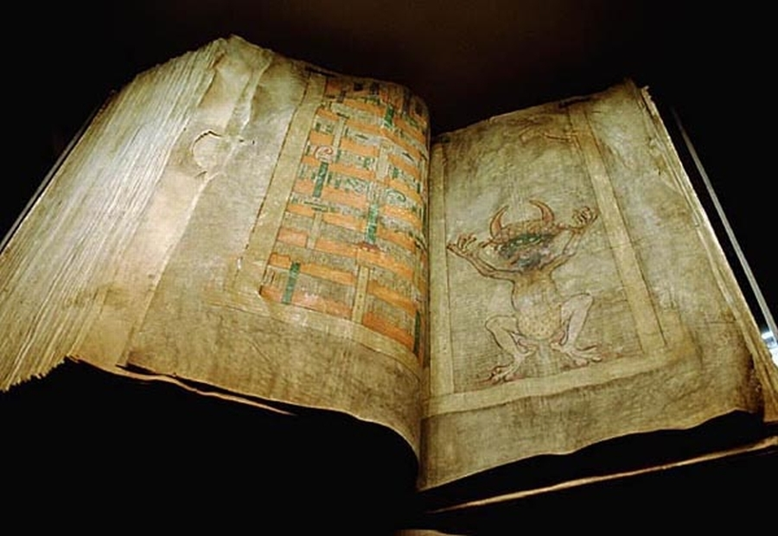
Самая большая книга в мире

Slide 3
Она известна как «Библия Дьявола». Кем и почему она была написана до сих пор неизвестно. Легенда гласит, что ее написал монах, которого заперли за нарушение монашеских принципов, и он поклялся всего за одну ночь написать самую большую рукопись в мире. Когда он понял, что не сможет выполнить свой обет то стал молиться дьяволу и тот услышал его молитвы.

Slide 4
Самая маленькая книга в мире
Невооруженным глазом сложно разобрать, что написано в этой книге, но если увеличить ее до 600 раз, станет ясно,но если увеличить ее до 600 раз, станет ясно, что книга является самой маленькой в мире копией Нового Завета.

Slide 5
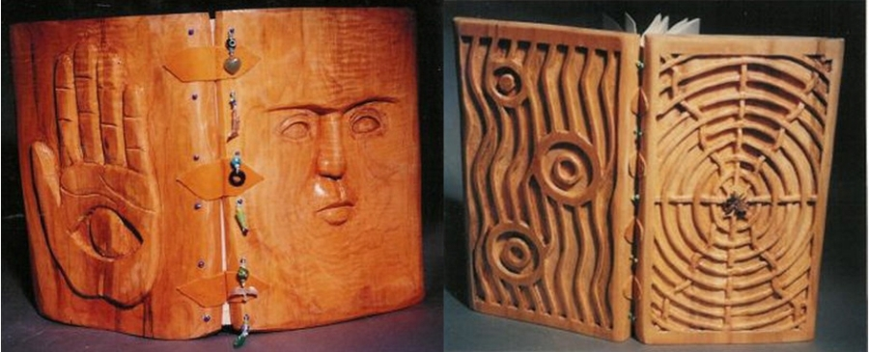
Деревянные книги Барбары Йейтс

Slide 6
Деревянные книги Барбары Йейтс
Барбара Йейтс является экологическим художником. Свое искусство она делает, перерабатывая мертвые деревья.

Slide 7
Книга-часы
Она состоит из трех книг, которые внешне выполняют функцию часов. Цифры 3 и 9 помогают ориентироваться во времени.

Slide 8
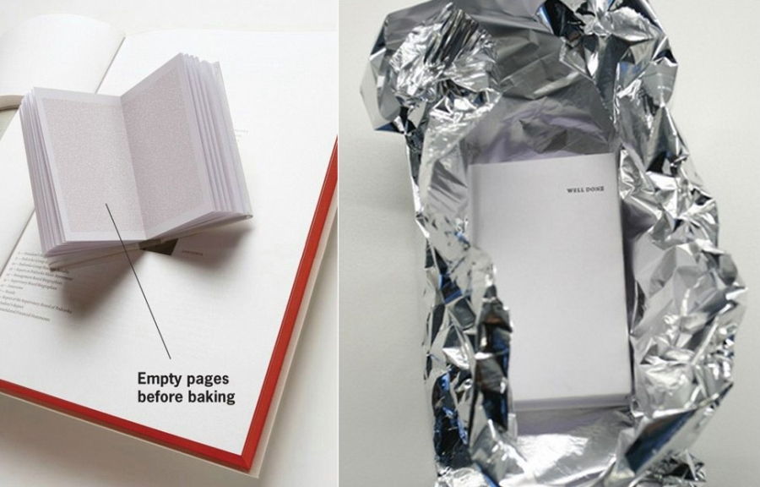
Кулинарная книга, которую перед прочтением необходимо запечь

Slide 9
Кулинарная книга, которую перед прочтением необходимо запечь
Эта книга была создана хорватскими книгоиздателями. Для того чтобы приготовить какое-нибудь блюдо по рецепту из нее, нужно сначала запечь книгу, только в таком случае на ее страницах появится текст.

Slide 10
Книга-ночник
На самом деле это не книга, а ночная лампа, стилизованная под книгу. Однако, она смотрится очень стильно, находясь не только на полке, но и на столе.

Slide 11
Википедия на бумаге
Всем известно, что количество статей в википедии превышает количество статей даже в самой полной энциклопедии, поэтому ее издание казалось нереальным. Дизайнер Роб Мэттьюс создал книгу, на 5000 страницах которой находятся самые посещаемые страницы английской википедии.

Slide 12
Данная презентация подготовлена по материалам сайта:
Сайт "Жизнь наша школьная"
Ольга Леонидовна Кириогло - главный редактор интернет-портала !Школьная жизнь" и редактор интернет-портала "Радуга Коряжмы".

